Slide 1
みんなで歩活
チーム作成＆エントリー方法
※これら画面イメージについて、操作手順の大幅な変更はありませんが、
画面自体は変更になる可能性がございますので、予めご了承下さい。

Slide 2
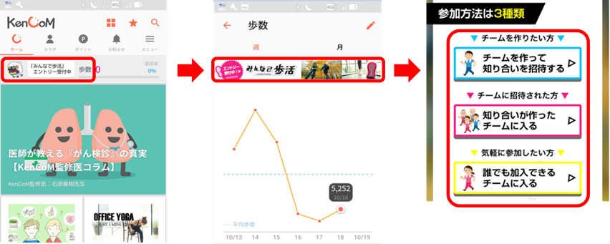
みんなで歩活へのエントリーフロー①（全員）
アプリの場合
この画面にいくまでにKenCoM登録が必須です。
メールアドレス・健康保険証を
用意して会員登録を済ませてください。

Slide 3

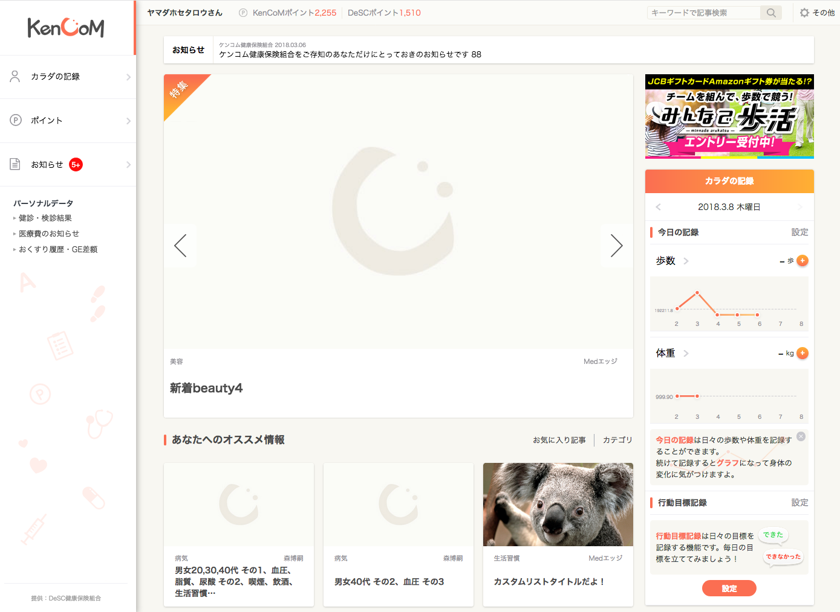
みんなで歩活へのエントリーフロー①（全員）
WEBの場合
この画面にいくまでにKenCoM登録が必須です。
メールアドレス・健康保険証を
用意して会員登録を済ませてください。
SAMPLE
イベントTOPページから
まずはエントリー！
TOP画面右上のバナーをクリック！
エントリーはこちらから

Slide 4
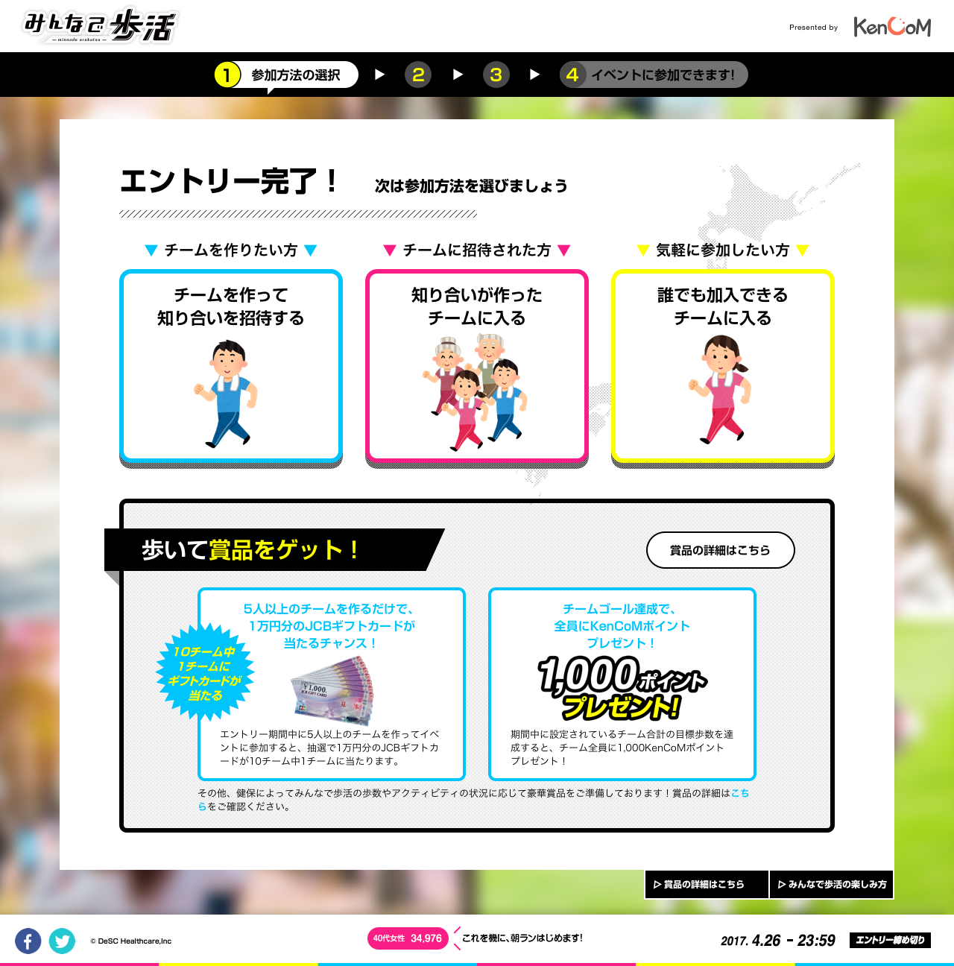
みんなで歩活へのエントリーフロー②（全員）
こちらの画面で歩活への参加方法を選択します。
※みんなで歩活には、2人以上のチームでの参加が必須です
誰でも参加OKの
チームをご自身で
作りたい方はこちら
＜チーム登録のフロー①＞へ
知り合いからチームに
招待された方はこちら
＜チーム加入のフロー①＞へ
気軽に誰かとチームを
組みたい方はこちら
＜チーム選択のフロー①＞へ

Slide 5
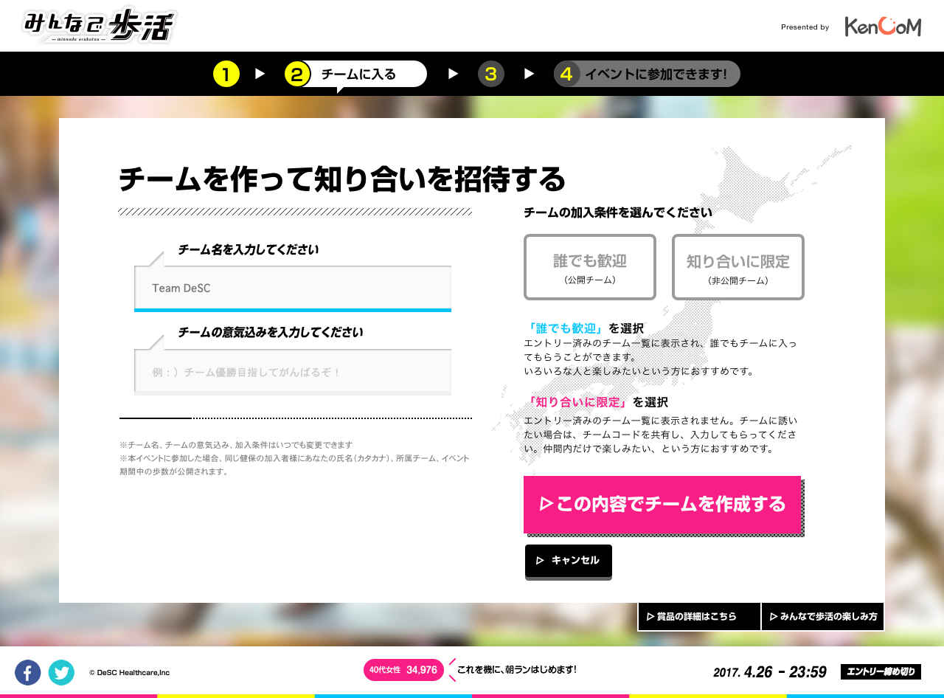
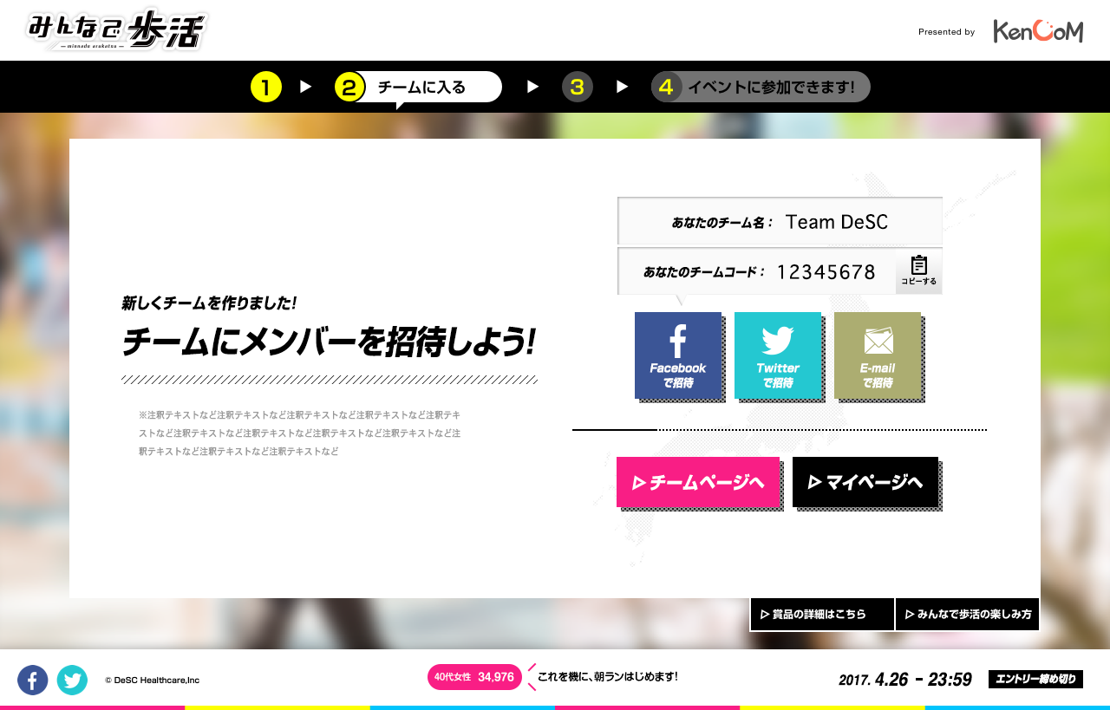
チーム登録のフロー①（チーム代表者の場合※最初にチーム画面を作る人）
チームの代表者の方
①チーム名②チームの意気込み を入力
③チームの加入条件 を選択
完了したら、右のピンクのボタンをクリック
あなたのチームの
名称とチームコードが発番されました。
このコードをメンバーに伝えましょう！
メール、SNS、口頭でもOKです！
【チームの加入条件について】
「誰でも歓迎」
・エントリー済みのチーム一覧に表示されます
・一覧から、誰でもチームに入ってもらうことができます
・いろいろな人と楽しみたい、という方におすすめです
「知り合いに限定」
・エントリー済みのチーム一覧に表示されません
・チームに誘いたい場合は、チームコードを共有し、入力してもらってください
・仲間内だけで楽しみたい、という方におすすめです

Slide 6
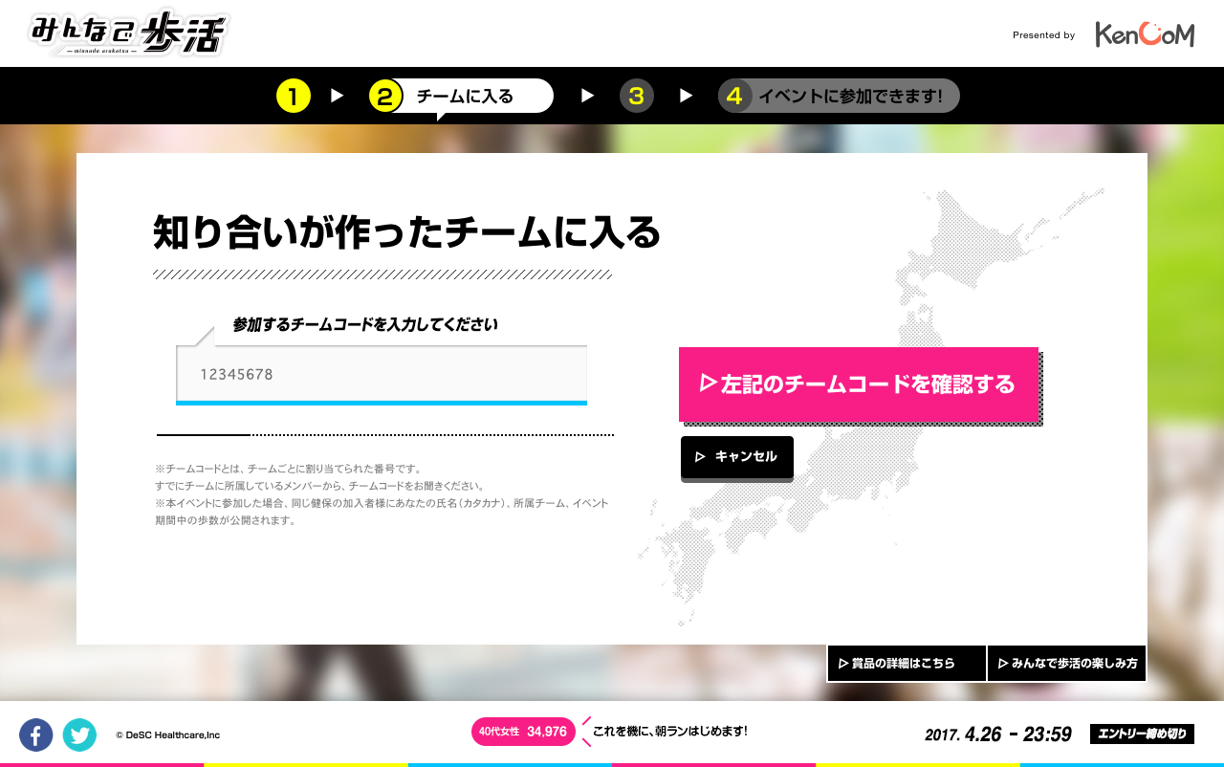
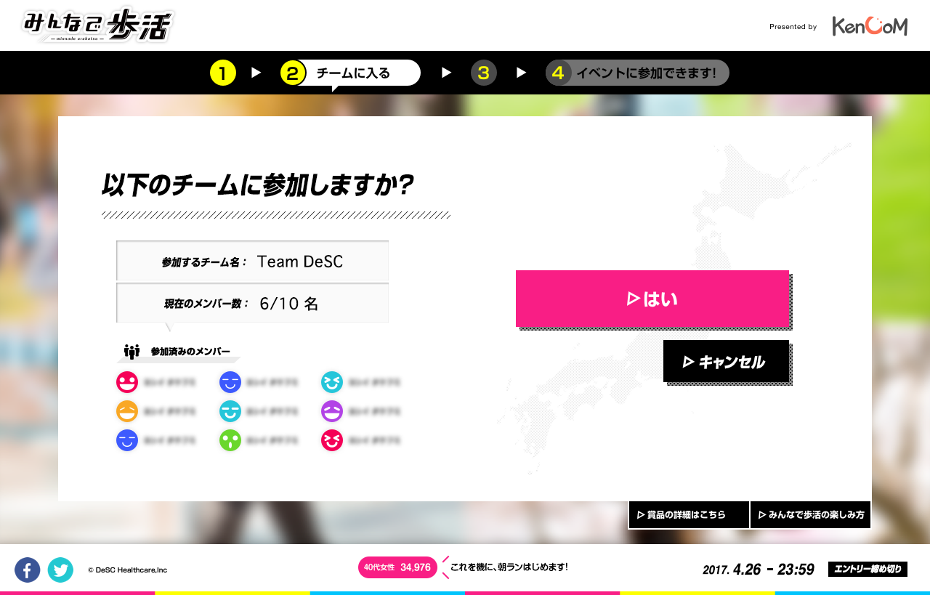
チーム加入のフロー①（チームメンバーの場合※代表者に招待された人）
チームコードを入力。
終わったら右のピンクのボタンをクリック!
招待されたチーム名、チーム代表者が
記載されているか確認。
間違いなければ、右のピンクのボタンをクリック！

Slide 7
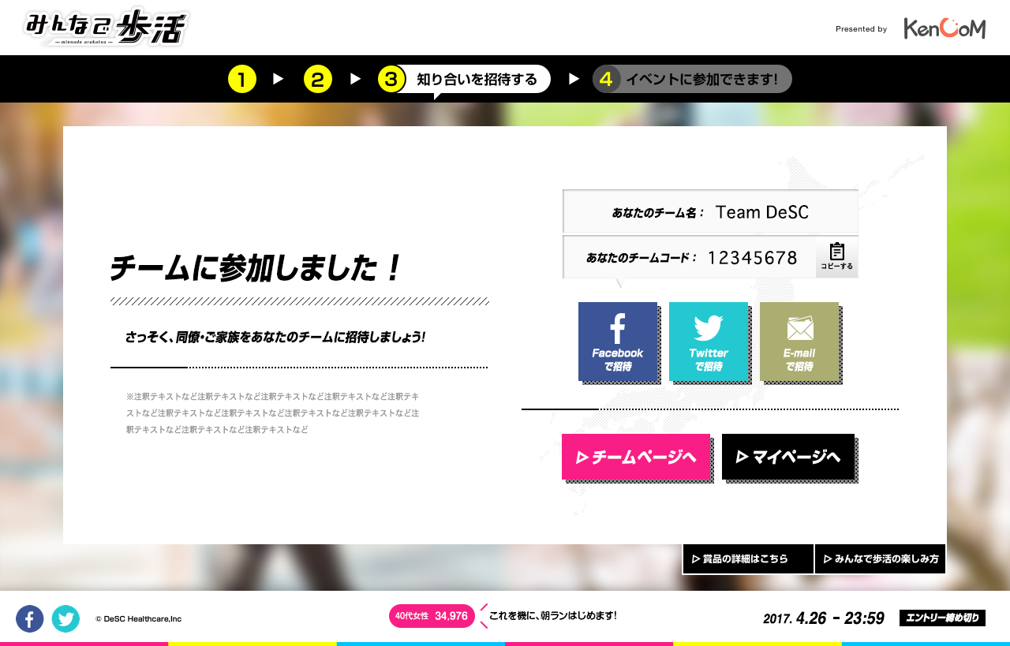
チーム加入のフロー②（チームメンバーの場合※代表者に招待された人）
この画面になったらみんなで歩活の参加準備完了です！
右下のピンクのチームページボタンをクリックして
『みんなで歩活』スタートを待ちましょう！！

Slide 8
【参考】チームコードの確認方法
＜招待メール文案＞
From:info@kencom.jp
To:○○○○
--------------------
○○○○様
▲▲様より下記ウォーキングイベントへの招待が届きました。
チームコード、チーム名を確認しエントリーを完了させて下さい。
《○○健康保険組合 ウォーキングイベント》
チーム名：Team DeSC
チームコード：12345678
※チーム参加用URL（KenCoMへのログイン操作が必要になります）
https://kencom.jp/walking/○○○○.html
※会員登録が未登録の場合、上記URLへアクセスするためには、
新規会員登録の操作をお願いします。
チームコードは、すでにチームに所属している人から聞く必要があります。
メンバーから上記のようなメール・メッセージがきたら
メール内のURLをクリック！
チームコードもこちらに記載しているのでご確認下さい。

Slide 9

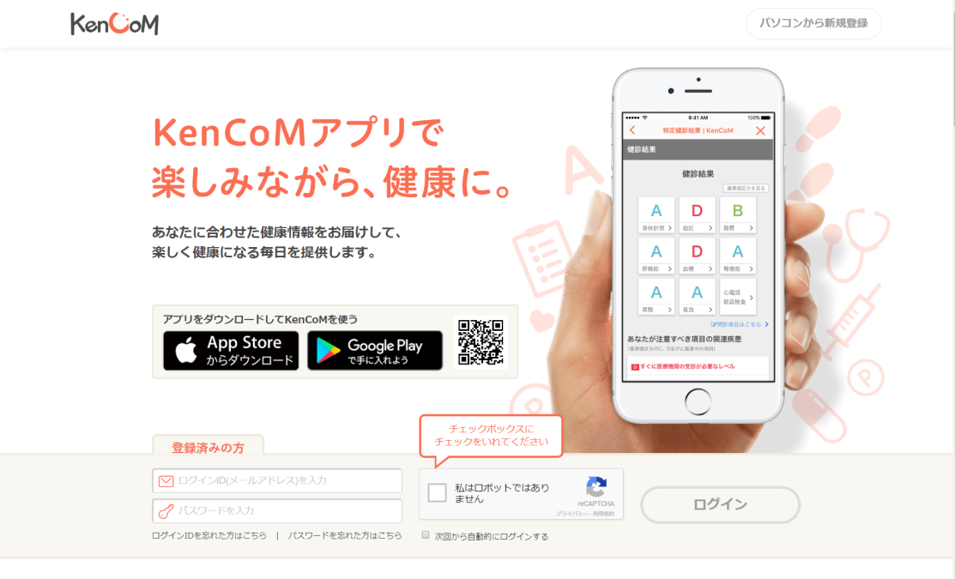
【参考】招待されたが会員未登録or未ログイン状態であった場合
「みんなで歩活」に参加するには、KenCoM登録・ログインが必須です。
KenCoMにまだ登録していない方は、メールアドレス・健康保険証を
用意して会員登録を済ませてください。
＜招待メール＞
From:info@kencom.jp
To:○○○○
--------------------
○○○○様
▲▲様より下記ウォーキングイベントへの招待が届きました。
チームコード、チーム名を確認しエントリーを完了させて下さい。
《○○健康保険組合 ウォーキングイベント》
チーム名：Team DeSC
チームコード：12345678
※チーム参加用URL（KenCoMへのログイン操作が必要になります）
https://kencom.jp/walking/○○○○.html
※会員登録が未登録の場合、上記URLへアクセスするためには、
新規会員登録の操作をお願いします。
イベントのTOPページ画面の
新規登録・ログイン画面をクリック！！
KenCoM未登録の方は、
・メールアドレスの認証
・保険証情報の紹介
を完了させ、新規登録をする。ログイン後、
TOPページの『みんなで歩活』バナーから
エントリー。
登録済みの方は、メールアドレスとパスワードでログイン。

Slide 10
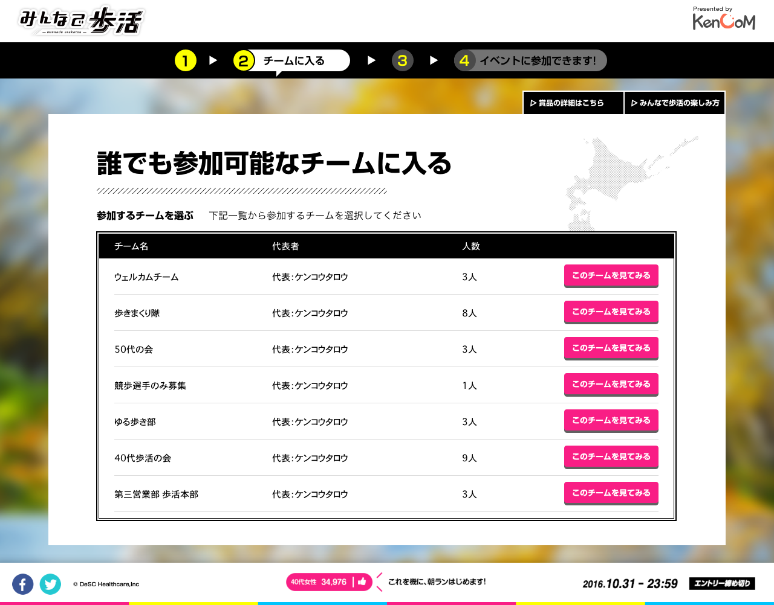
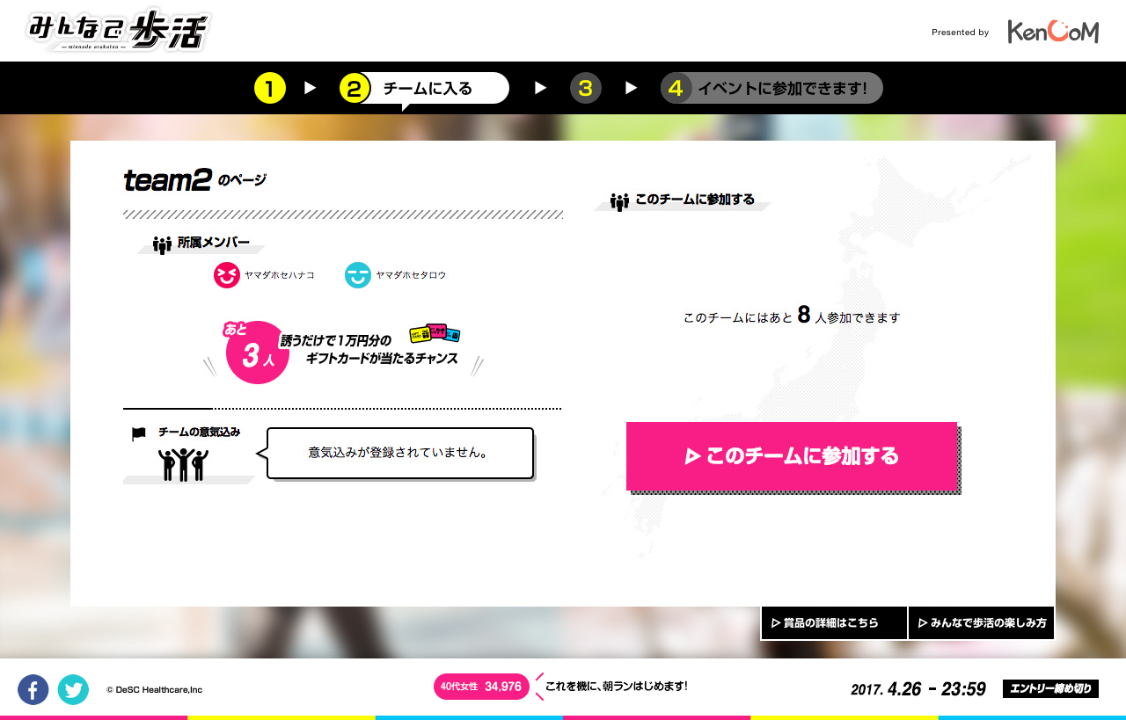
チーム選択のフロー①（気軽に参加したい方）
誰でも参加可能なチームの一覧から、
気になるチームをクリック
チームメンバーや意気込みを確認。
このチームに参加したいなと思ったら
画面右のボタンをクリック

Slide 11
チーム選択のフロー②（気軽に参加したい方）
チームの情報を確認。
このチームに入る場合は、
右のピンクのボタンをクリック！
この画面になったらみんなで歩活の
参加準備完了です！
右下のピンクのチームページボタンをクリックして
『みんなで歩活』スタートを待ちましょう！！

